Slide 1



PYTHON FÖR MASKININLÄRNING
Databaser och SQL
2021-09-20
15th of January 2019

Slide 2


DATABASER OCH SQL

Slide 3


DAGENS AGENDA
Relationsdatabaser
SQL
SQLite3 i python
Live coding

Slide 4
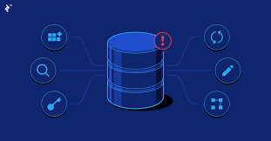
DATABASER
En databas är en organiserad samling data
Som data scientist behöver man kunna dra ut data från databaser för att sedan kunna analysera, modellera eller visualisera
Det finns olika sorters databaser. De vanligaste är:
Relationsdatabaser ← Denna kommer vi att prata om
No-SQL

Slide 5

RELATIONSDATABAS
Använder tabeller med rader och kolumner för att spara data
En tabell kan ha en kolumn där alla värdena är unika som kallas primary key
Data i en tabell kan kopplas till data i en annan tabell via så kallade foreign keys
En foreign key är en primary key i en annan tabell
Detta är anledningen till namnet relationsdatabas
Relationsdatabaser är:
Skalbara: Ny data kan lätt läggas till
Simpla: Data kan extraheras med språket SQL
Säkra: Med ett databashanteringssystem kan användning begränsas
Kollaboration: Många kan använda databasen samtidigt

Slide 6
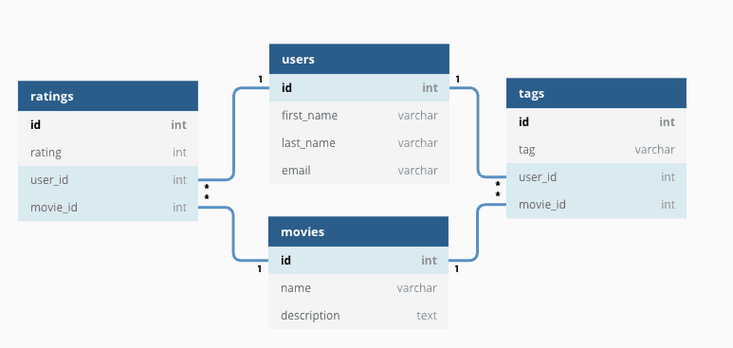
RELATIONSDATABAS
Notes:
Flera mindre tables -> dra inte allt
Relationer mellandata I tables → med sql kan man göra powerful queries

Slide 7

SQL
En relationsdatabas kan vara implementerad på många olika sätt och i olika språk
Vi ska inte behöva veta hur databasen är implementerad för att använda den…
…så vi använder ett API!
SQL är ett språk för att kommunicera med relationsdatabaser och har en logisk engelsk syntax:
Ex: INSERT INTO table VALUES (x, y, z)
Notes:
IKEA Analogy!

Slide 8
SQL SYNTAX
CRUD var de fyra operationerna som var vanliga i ett API och de finns såklart i SQL
Create → INSERT: INSERT INTO table
Read → SELECT: SELECT * FROM table
Update → UPDATE: UPDATE table SET column1 = y
Delete → DELETE:
SQL-metoder skrivs ofta med stora bokstäver men endast för readability: INSERT = insert
OBS! SQL syntax kan skilja sig lite beroende på vilken databas man använder
I vissa krävs semikolon i slutet av en query t.ex.

Slide 9
SQL SYNTAX
När man skapar en ny table i SQL bör man specificera datatyper
Syntax: CREATE TABLE store(
store_id integer,
product text,
price real)
Några datatyper:
integer
float
text
bool

Slide 10
SQLITE3
SQLite3 är en implementation av en relationsdatabas som kommer med python
Self-contained och serverless
Finns som standalone program eller tillgänglig från andra språk
En databas blir en fil med filtypen .db
För att prata SQL med databasen används ett cursor-objekt
Vad ni behöver göra till gruppuppgiften:
Skapa en databas
Skapa en eller flera tables
Uppdatera databasen när er streamlit app används som en sorts ”historik”

Slide 11



Slide 12

JUPYTER NOTEBOOK

Slide 13


PROFESSIONAL AI/ML SERVICES
PRODUCED IN THE ÖRESUND REGION
www.nordaxon.com
info@nordaxon.com +46 707 317 450
The Point Hyllie, Malmö
Hetch at Prisma, Helsingborg

